Slide 1
성능 테스트
Locust 셋업

Slide 2
부하테스트 도구
Locust 셋업
Apache Jmeter
SoapUI
Grinder (NGrinder)
Roadrunner (상용)
Grafana K6
Locust

Slide 3
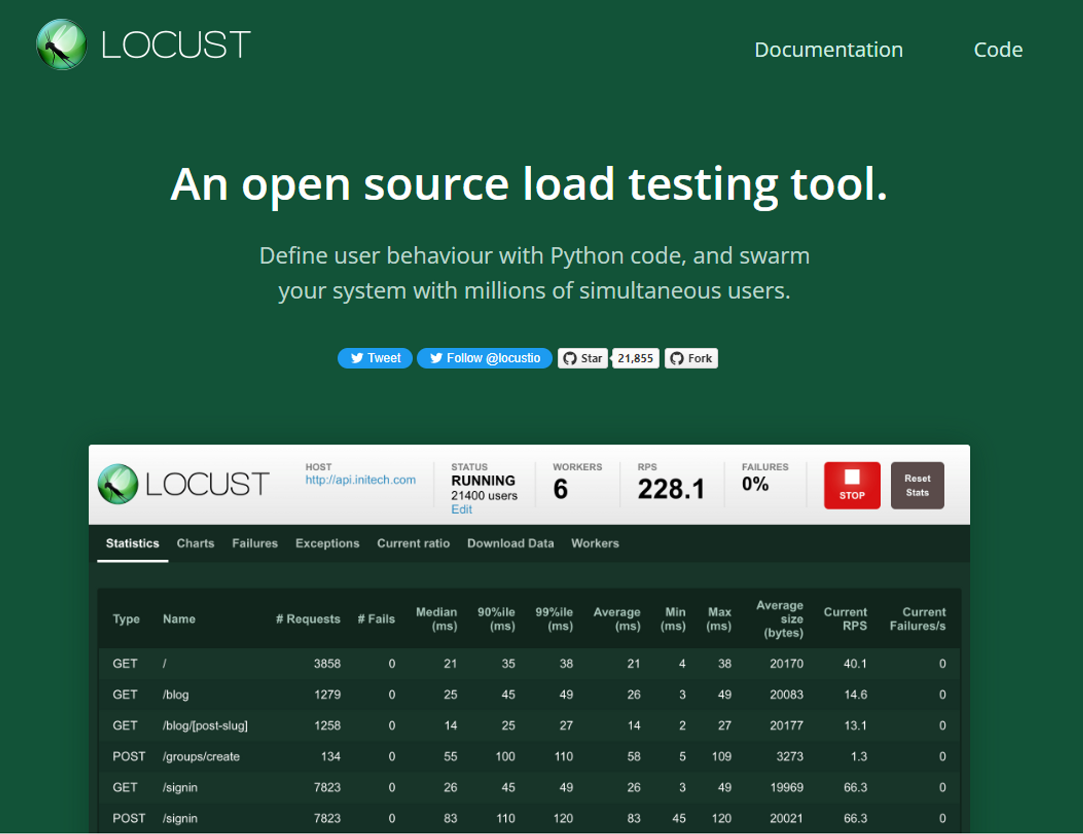
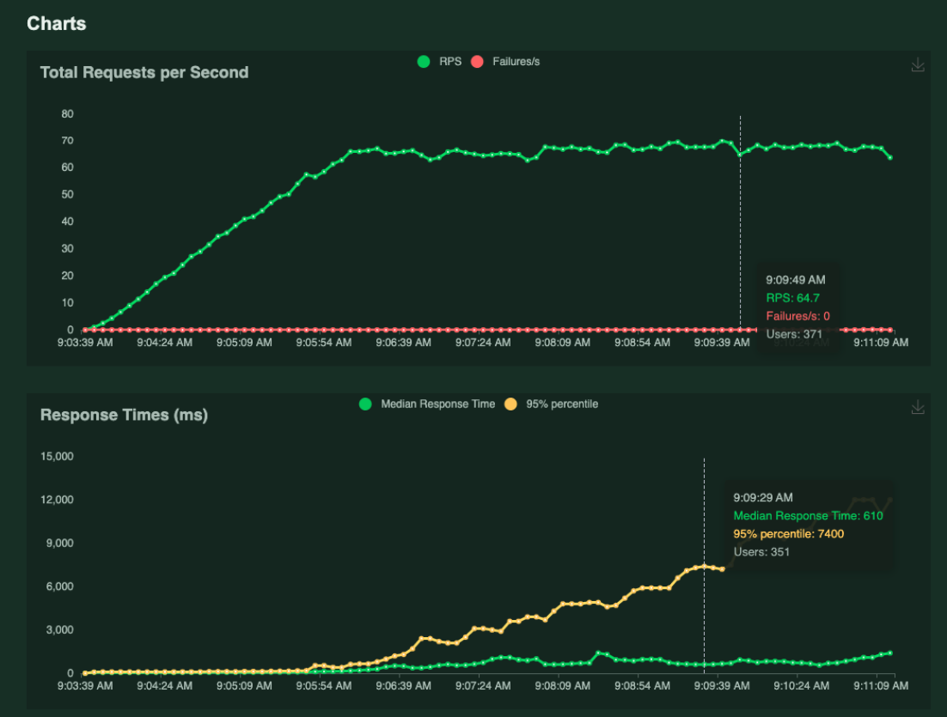
Locust
Locust 셋업
https://locust.io

Slide 4
Locust
Locust 셋업
python 기반 부하 테스터
사용법이 간단
모니터링 web UI 제공
worker cluster 구성을 통한 대규모 분산 부하테스트 가능
K8S 구성이 매우 간단

Slide 5
비동기 서비스 부하 테스트
Spring MVC / Webflux 성능 비교 #1

Slide 6
시나리오 1
Spring MVC / Webflux 성능 비교 #1
단건조회
/article/{articleId}
테스트 조건
users : 200 users
spawn rate : 5 users / sec
run time : 1m

Slide 7
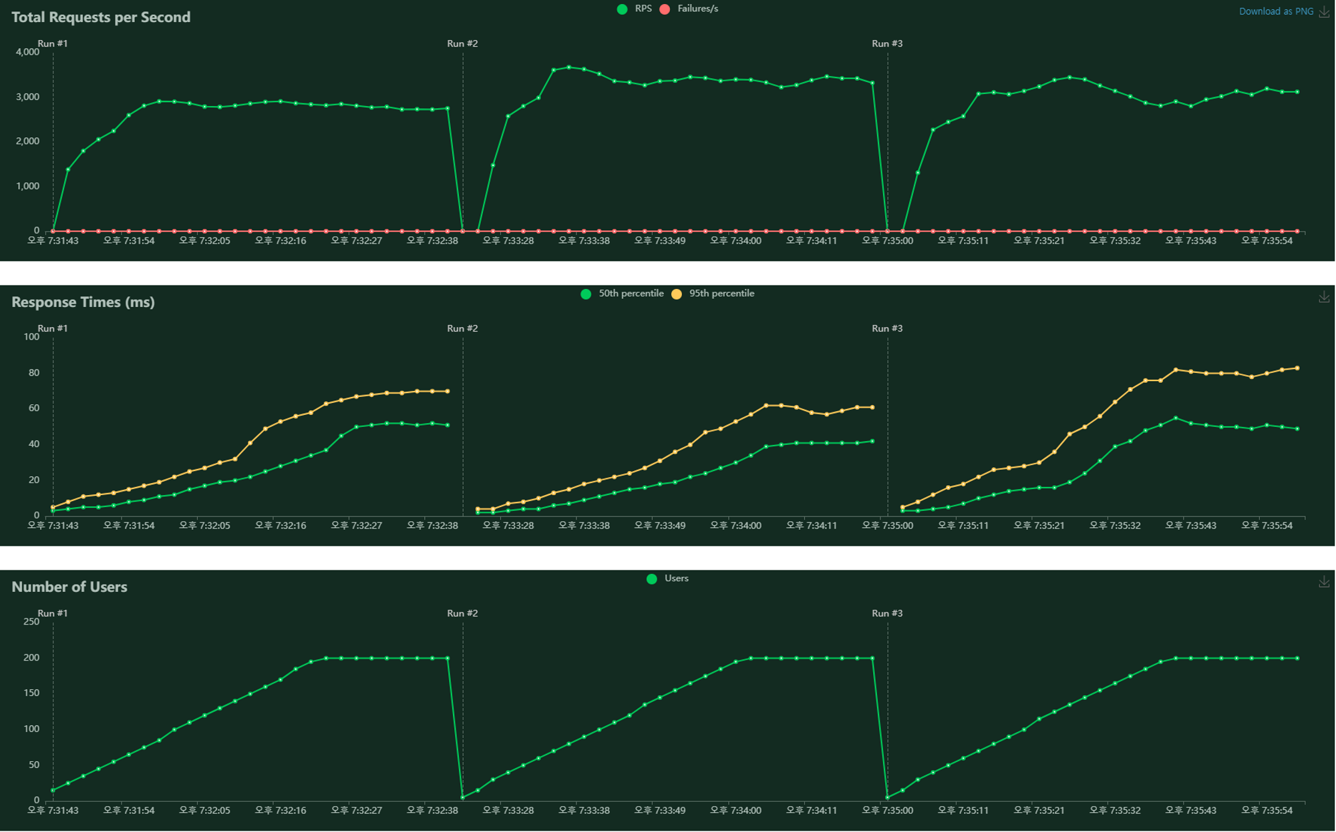
테스트 결과 1
Spring MVC / Webflux 성능 비교 #1

Slide 8
시나리오 2
Spring MVC / Webflux 성능 비교 #1
다건조회
/article/all?title=matched
테스트 조건
users : 200
spawn rate : 5 users / sec
run time : 1m

Slide 9
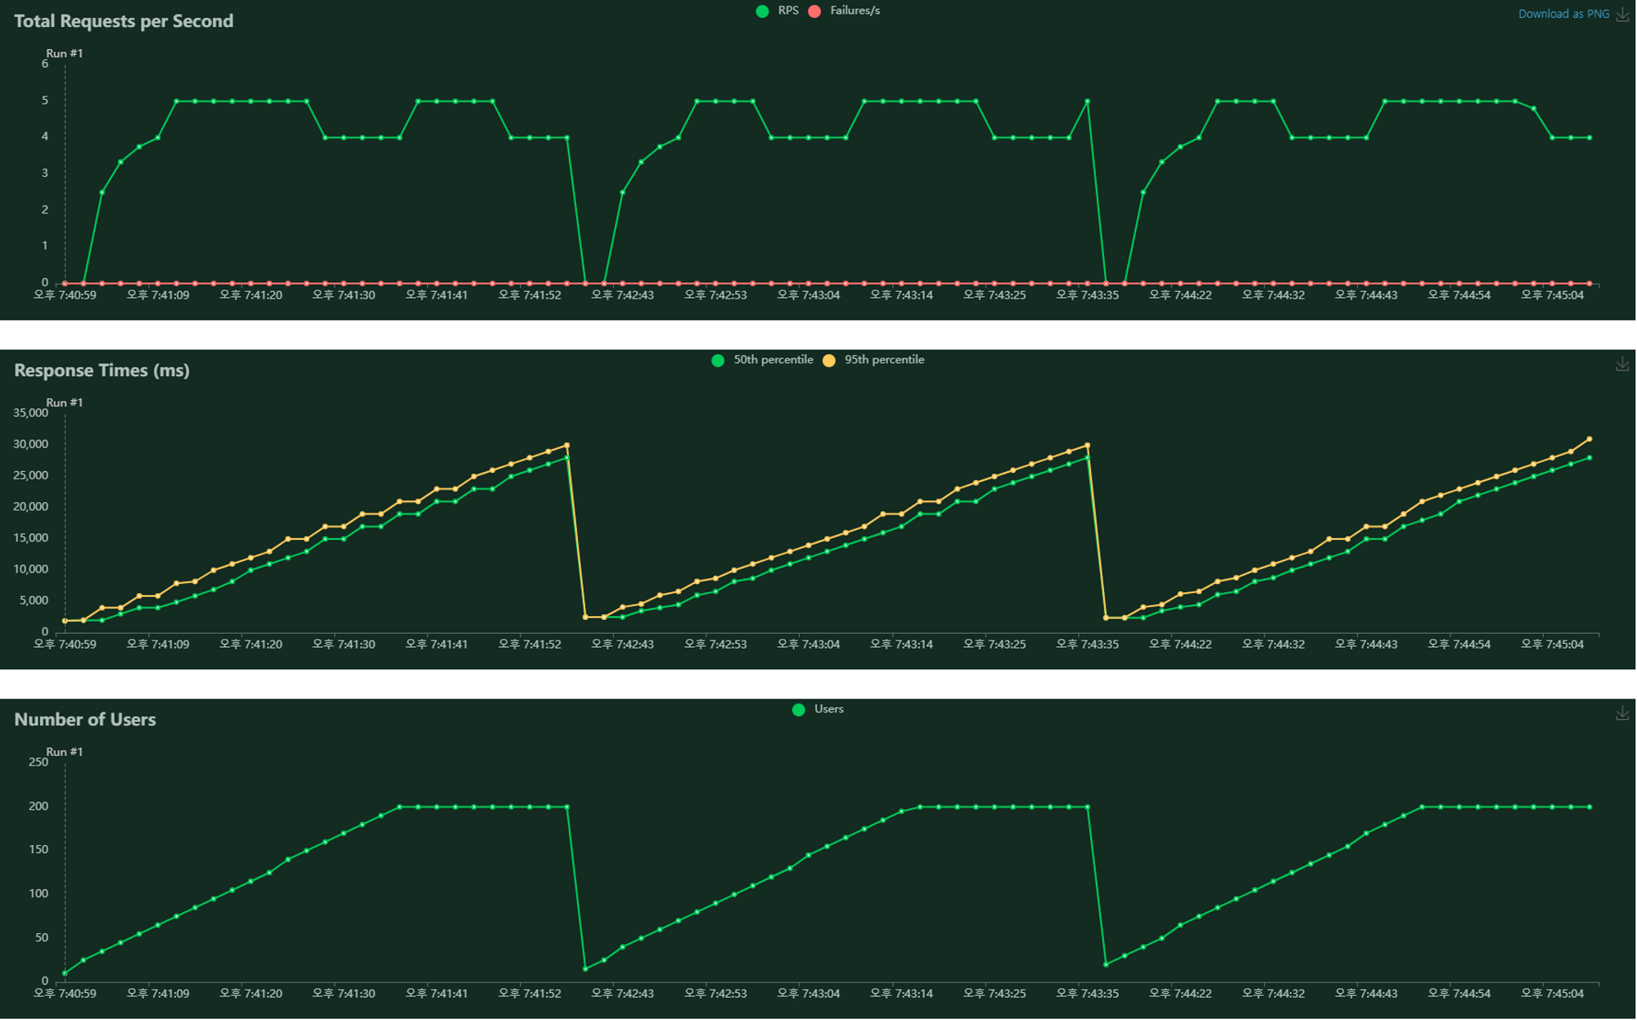
테스트 결과 2
Spring MVC / Webflux 성능 비교 #1

Slide 10
시나리오 3
Spring MVC / Webflux 성능 비교 #1
지연조회
/stress/delay
테스트 조건
users : 1000
spawn rate : 40 users / sec
run time : 1m

Slide 11
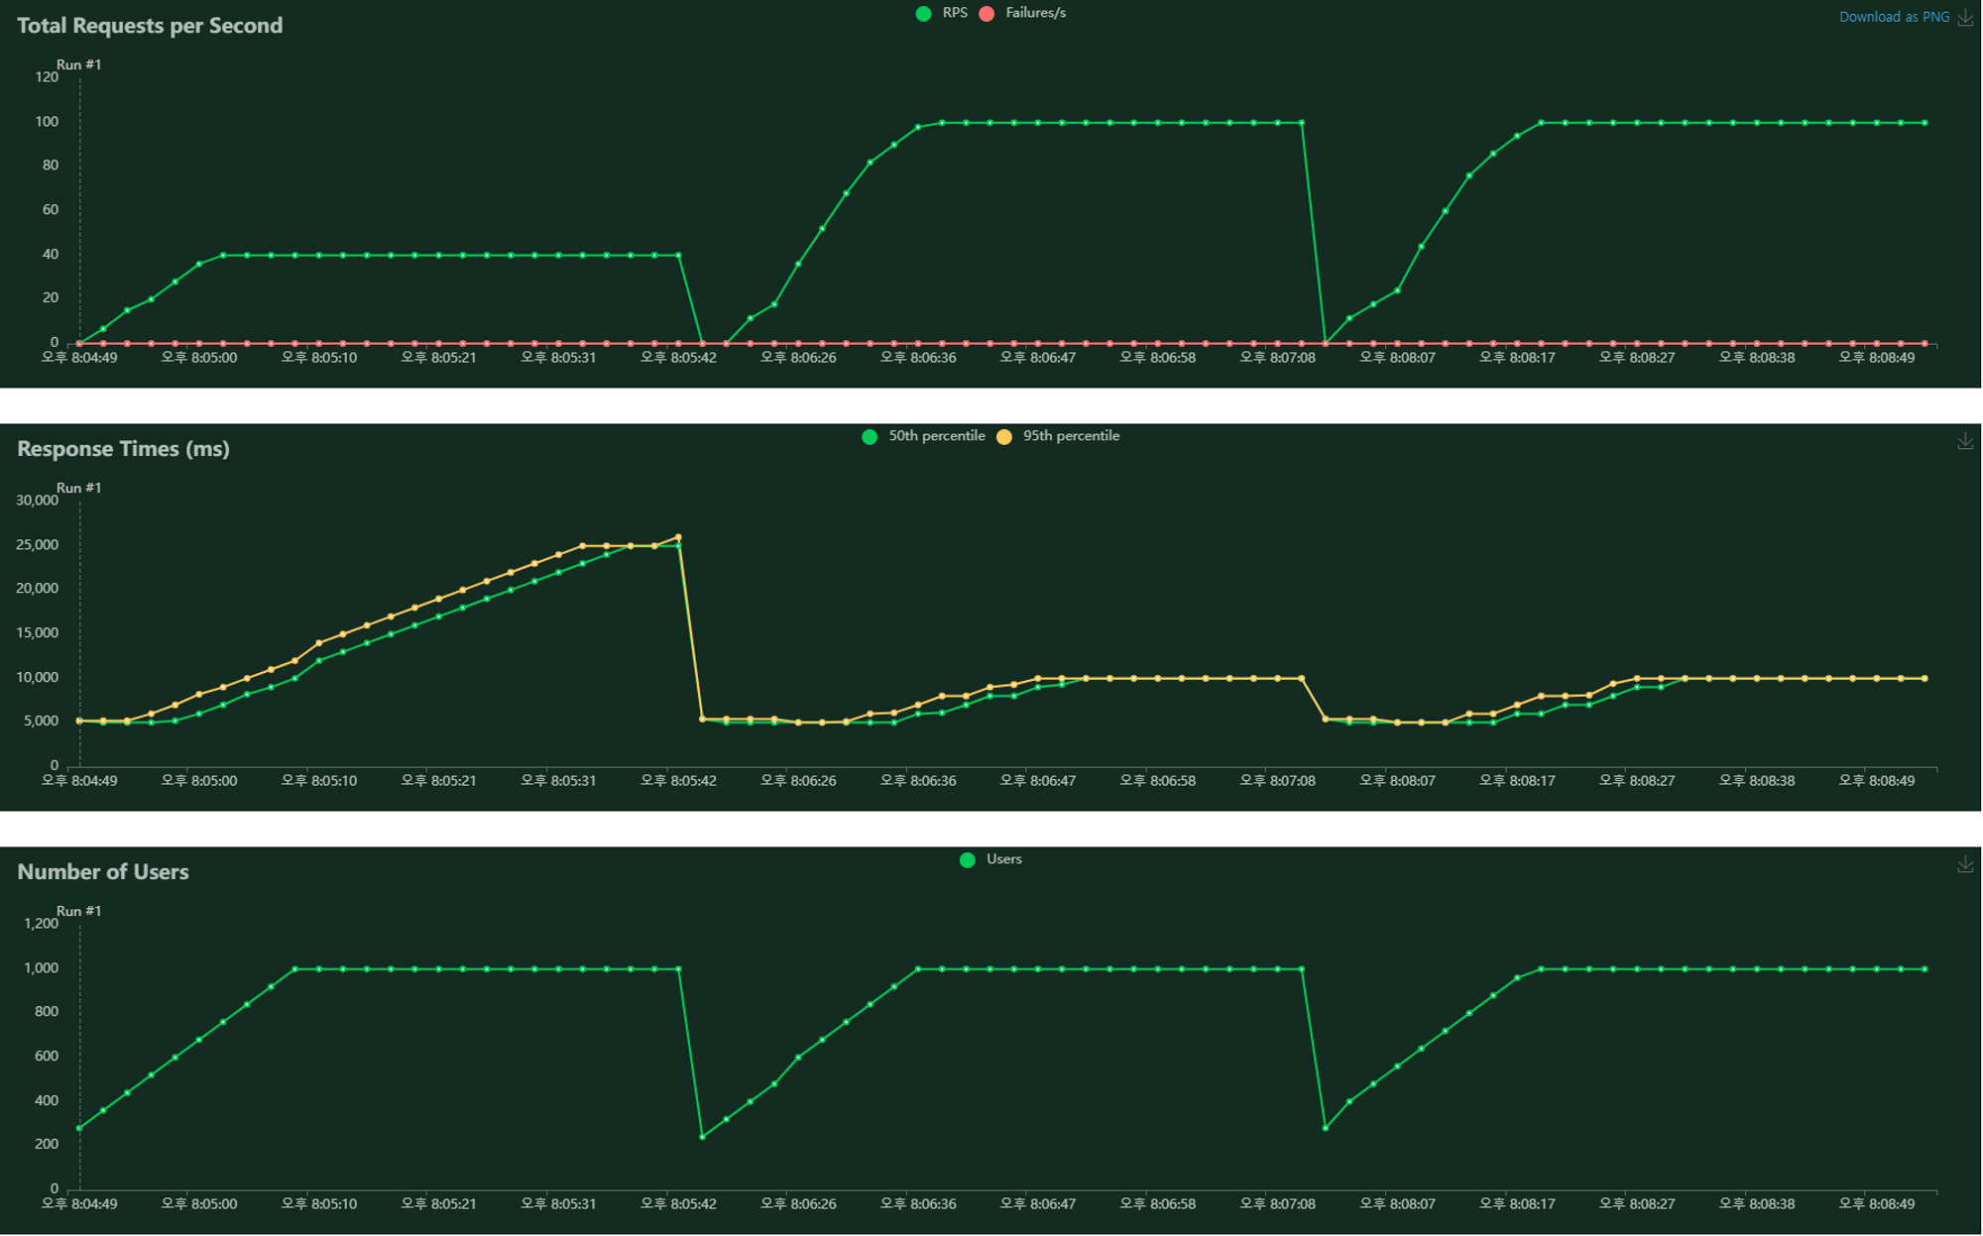
테스트 결과 3
Spring MVC / Webflux 성능 비교 #1

Slide 12
비동기 서비스 부하 테스트
Spring MVC / Webflux 성능 비교 #2

Slide 13
가설
Spring MVC / Webflux 성능 비교 #2
RDB 호출시 Webflux와 MVC간 성능은 비슷하다 ??
지연호출
sleep
RDB 호출
Article 단건조회

Slide 14
시나리오 4
Spring MVC / Webflux 성능 비교 #2
단건조회
/article/{articleId}
테스트 조건
users : 200 users
spawn rate : 5 users / sec
run time : 1m

Slide 15
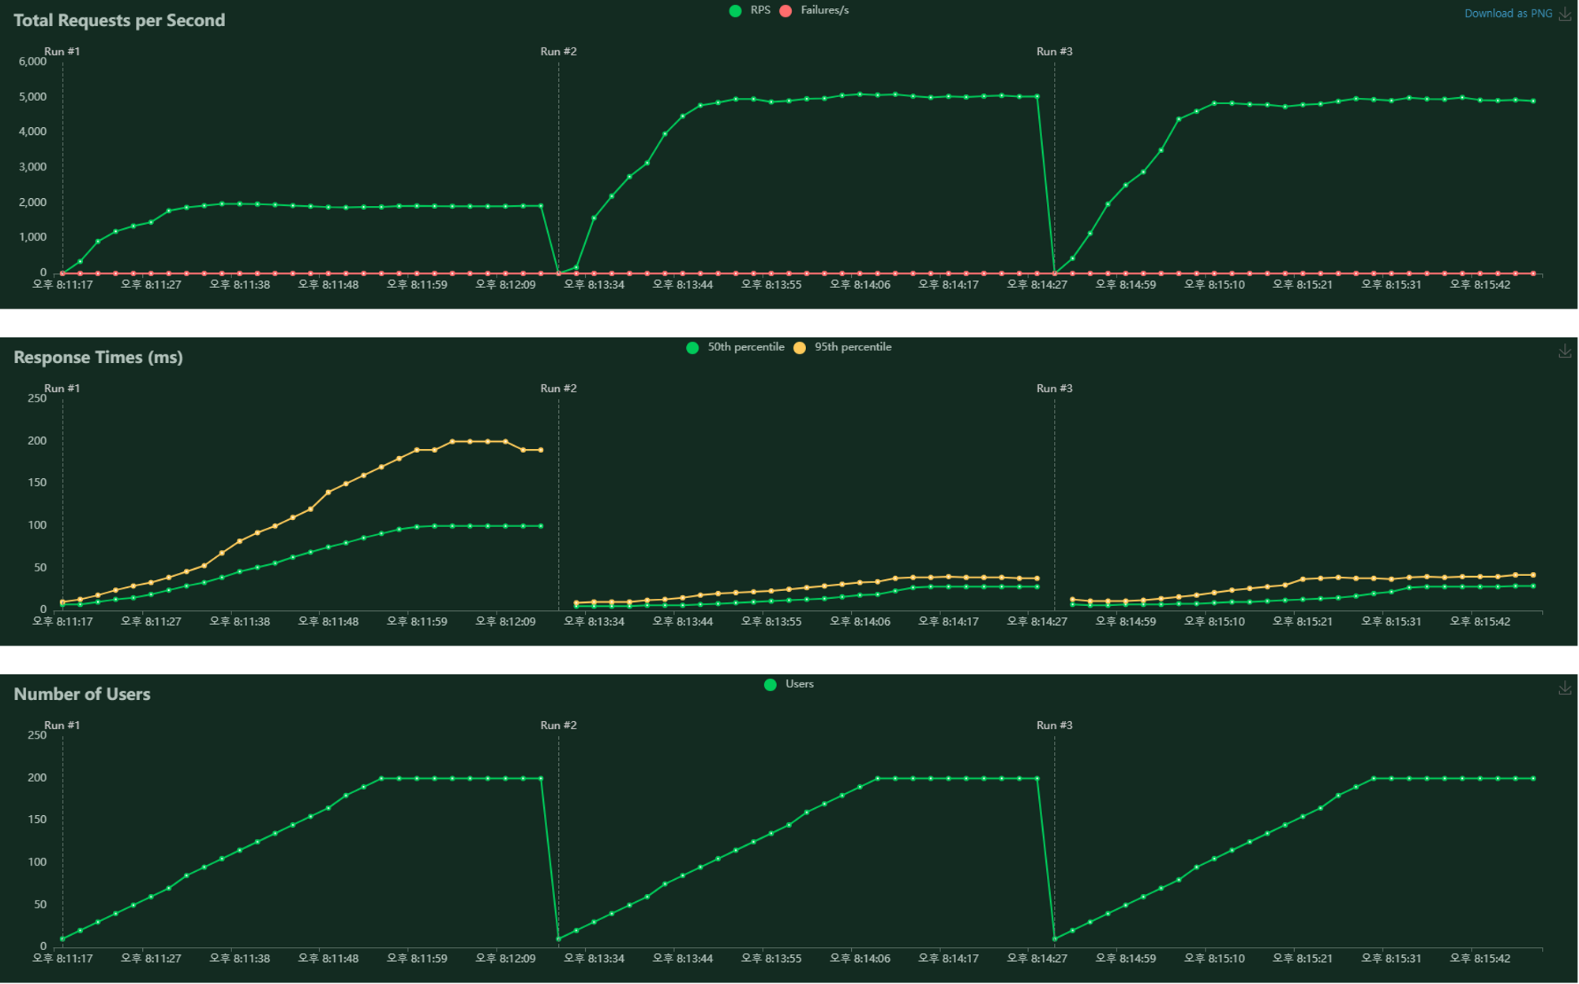
테스트 결과 4
Spring MVC / Webflux 성능 비교 #2

Slide 16
시나리오 5
Spring MVC / Webflux 성능 비교 #2
다건조회
/article/all?title=matched
테스트 조건
users : 200
spawn rate : 5 users / sec
run time : 1m

Slide 17
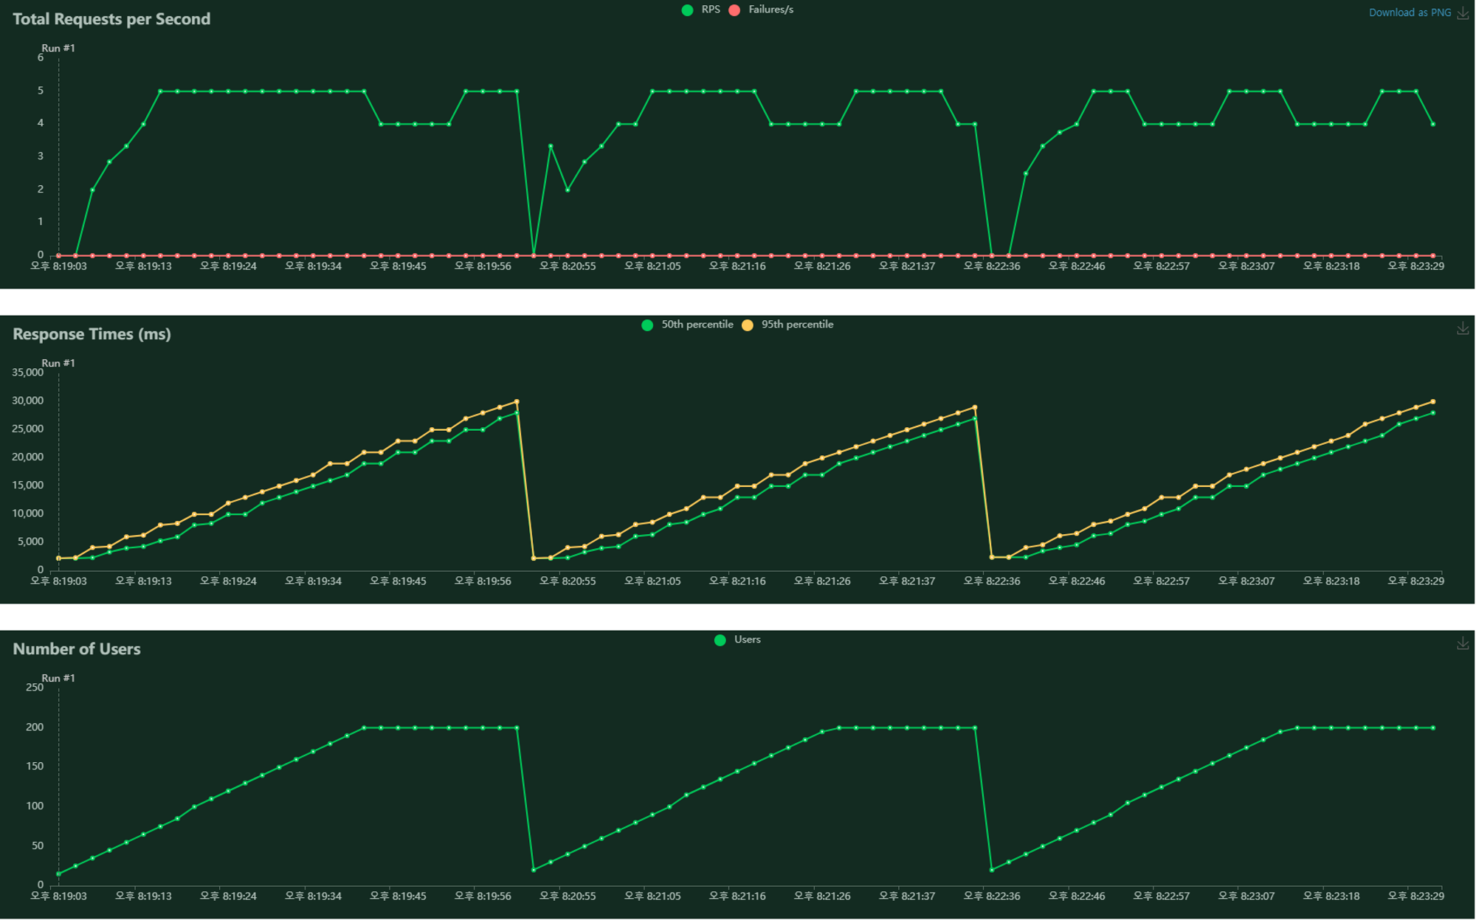
테스트 결과 5
Spring MVC / Webflux 성능 비교 #2

Slide 18
시나리오 6
Spring MVC / Webflux 성능 비교 #2
지연조회
/stress/delay
테스트 조건
users : 1000
spawn rate : 40 users / sec
run time : 1m

Slide 19
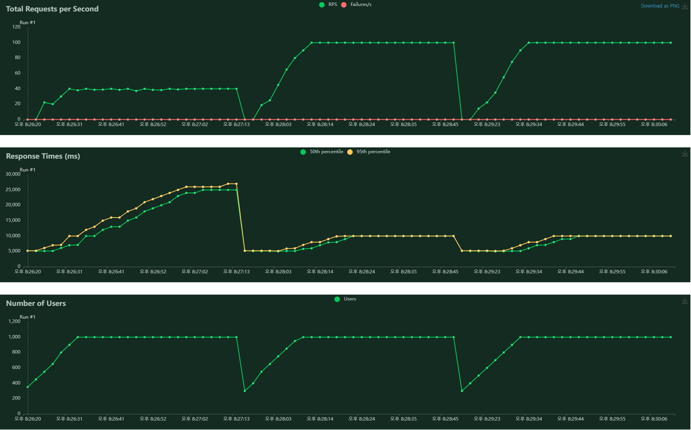
테스트 결과 6
Spring MVC / Webflux 성능 비교 #2

Slide 20
실제 상황
Spring MVC / Webflux 성능 비교 #2
단건조회
다건조회

Slide 21
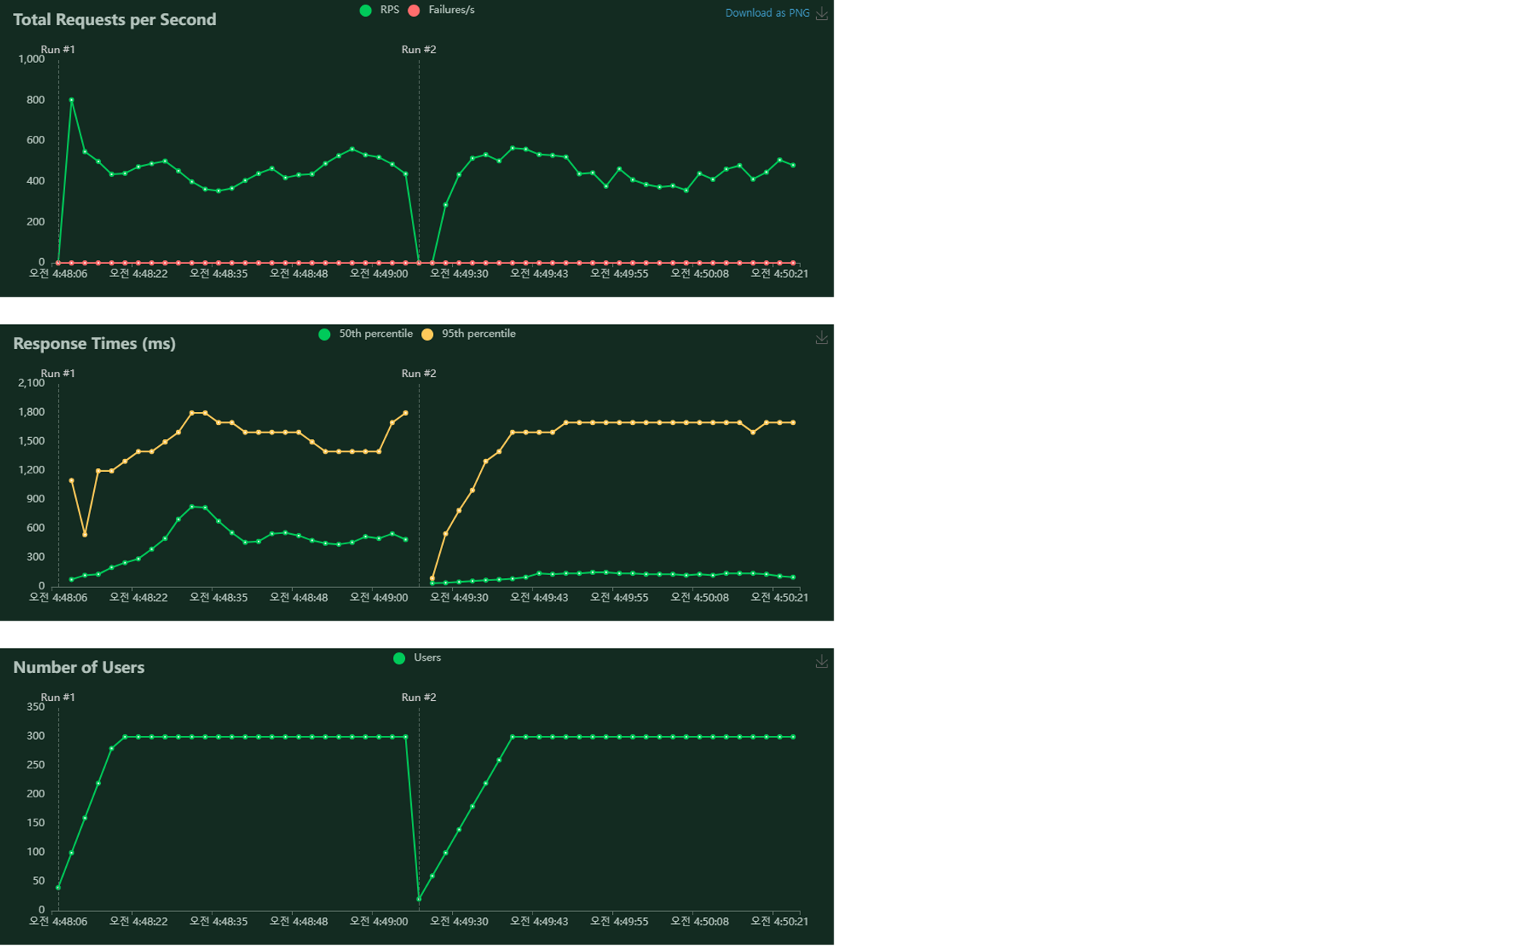
요약
Spring MVC / Webflux 성능 비교 #2
단건조회
단건조회 + 다건조회

Slide 22
비동기 서비스 부하 테스트
Virtual Thread 성능 비교

Slide 23
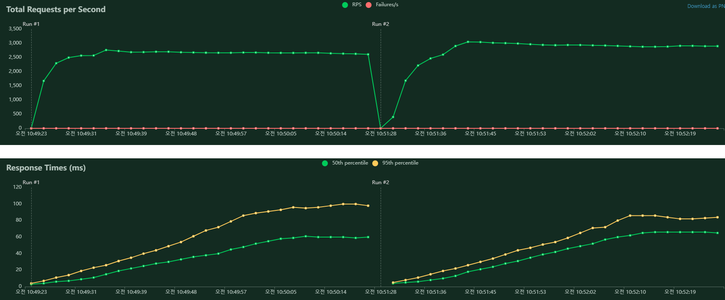
Virtual Thread 성능 비교 (단건)
Virtual Thread 성능 비교
virtual-thread : on
virtual-thread : off

Slide 24
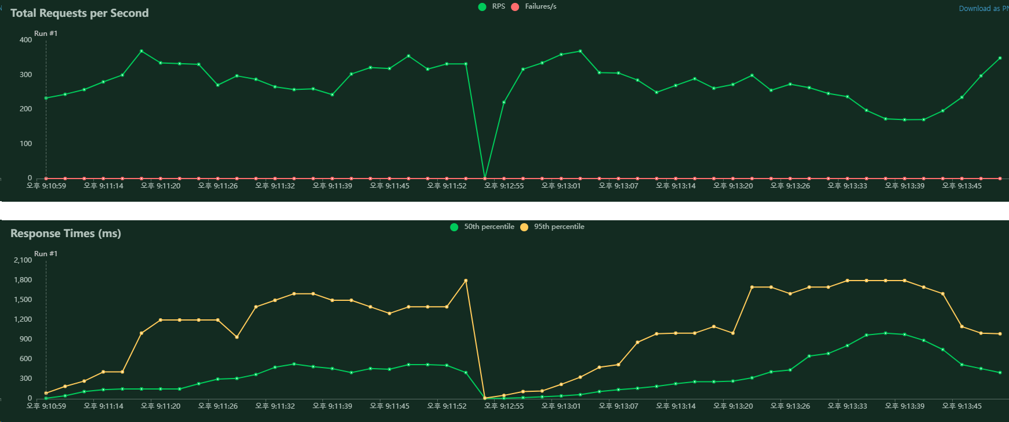
Virtual Thread 성능 비교 (단건 + 다건)
Virtual Thread 성능 비교
virtual-thread : on
virtual-thread : off

